Slide 1
Муниципальное бюджетное дошкольное образовательное учреждение «Центр развития ребенка - детский сад №282» городского округа Самара
«Инновационные и традиционные техники в работе с детьми раннего возраста»
Подготовили:
Файзуллина Юлия Леонтьевна,
Старший воспитатель
Прохорова Наталья Сергеевна,
Старший воспитатель
2024 год

Slide 2
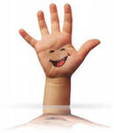
"Недостаточно внимательное отношение к возрасту первого детстваотражается губительно на всей жизни человека…"
В.М. Бехтерев

Slide 3
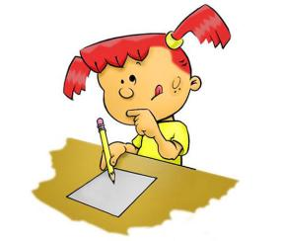
Воспитание и развитие детей раннего возраста — одна из самых актуальных проблем современного общества.
Раннее детство — фундамент общего развития ребенка, стартовый период всех человеческих начал. Именно в эти годы закладываются основы здоровья и интеллекта ребенка, в этом возрасте умственное и нравственное развитие особенно зависит от физического состояния и настроения малыша.
На современном этапе развития научных знаний о раннем возрасте подтверждается идея самоценности первых лет жизни ребенка как фундамента для формирования его личности.

Slide 4
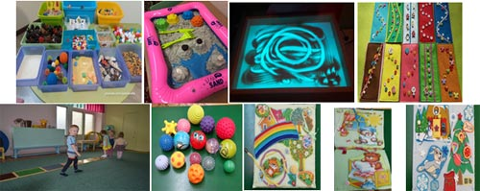
СЕНСОРНАЯ КОРОБКА
Это пособие для сенсорного развития детей раннего возраста, которое стимулирует развитие познавательных процессов, обогащает сенсорный опыт ребенка и способствует развитию мелкой моторики.
В зависимости от наполнения коробки, игры с ней могут развивать и совершенствовать тактильное восприятие, слух, зрение и обоняние малыша.

Slide 5
ХЭППЕНИНГ
В рамках личностно-ориентированной технологии в своей педагогической практике, мы используюем нетрадиционный метод рисования: «хеппенинг».
Большинство нетрадиционных техник относятся к спонтанному рисованию, когда изображение получается не в результате использования специальных изобразительных приѐмов, а как эффект игровой манипуляции. Такой способ нетрадиционного изображения можно назвать "хэппенинг" (в переводе с английского "случаться"). Хеппенинг - форма современного искусства, представляющая собой действия, события или ситуации, происходящие при участии художников, но не контролируемые им полностью. Хэппенинг обычно включает в себя импровизацию и не имеет чѐткого сценария. При нѐм неизвестно, какое получится изображение, он заведомо успешен по результату, тем самым усиливает интерес детей к изобразительной деятельности.

Slide 6
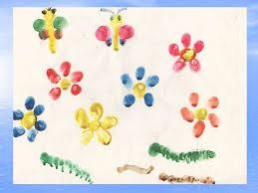
РИСОВАНИЕ ПАЛЬЧИКАМИ
В раннем возрасте доступен такой вид хэппенинга как рисование пальчиками. Это способ примакивания пальцев руки к поверхности бумаги разными способами (кончиками пальцев ставим точки, проводим пальчиками линии, прикладываем пальчики (раскрасим 1 - 2 пальчика и приложим их к бумаге - получатся звѐздочки, деревья), соберѐм пальчики в пучок - получатся цветы и снежинки).

Slide 7
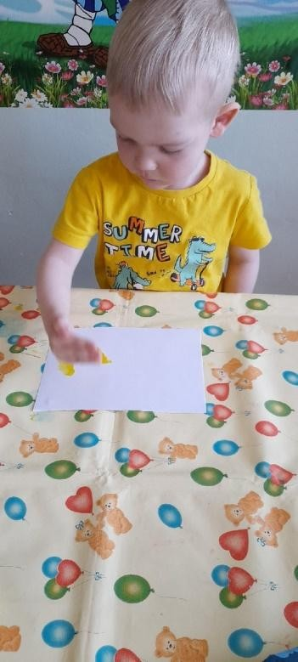
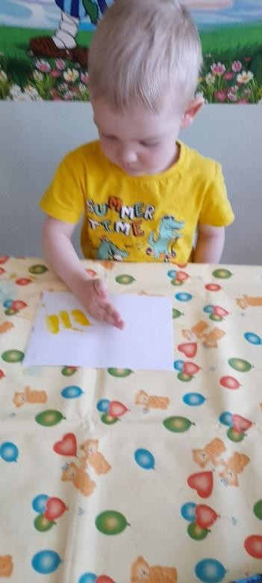
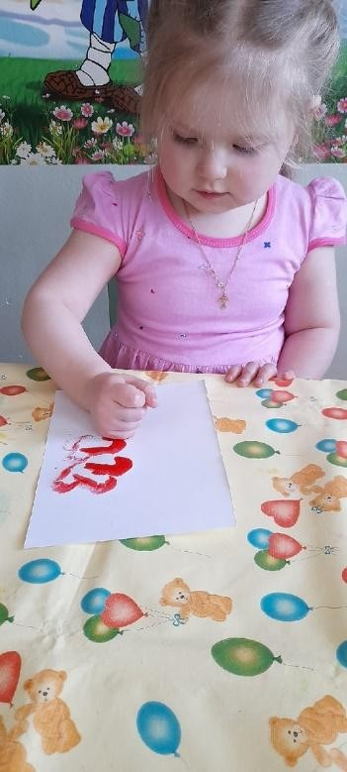
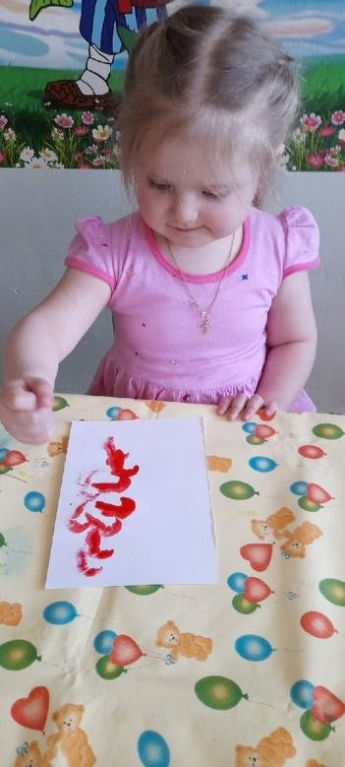
РИСОВАНИЕ КУЛАЧКОМ
Рисуем кулачком: со стороны большого пальца выйдут розы, улитки, полураскрытым кулачком: можем нарисовать радугу, бананы.

Slide 8
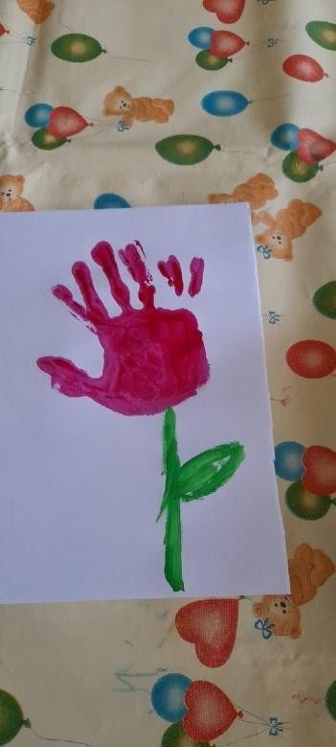
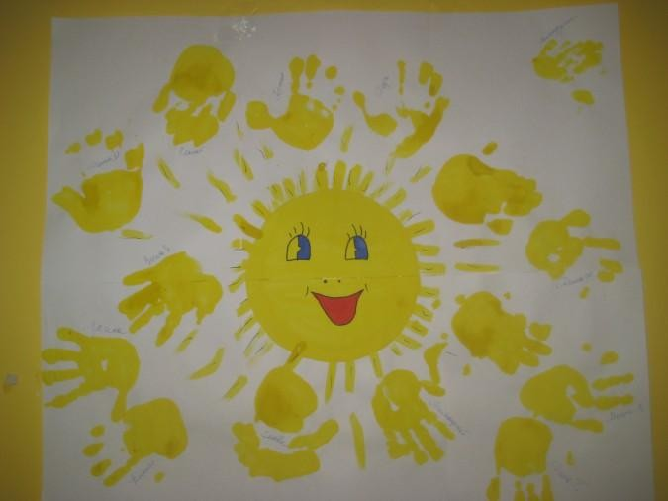
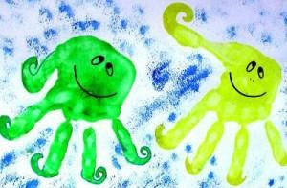
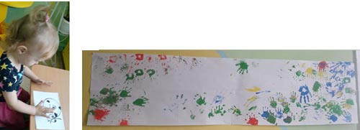
РИСОВАНИЕ ЛАДОШКОЙ
Ладошкой можно мазать, рисовать и печатать любые абстракции, наслаждаясь цветом или создавать сюжетные картины. По - разному поворачивая ручки, и дорисовывая к отпечаткам недостающие элементы, можно воплотить любые задумки. Ладошка, с разведѐнными пальчиками, смотрящими вниз, позволит увидеть в рисунке осьминога, если дорисовать ему глаза и рот. С помощью отпечатков ладошек, сделанных по кругу, можно изобразить солнышко и цветок, дорисовав сердцевину.

Slide 9
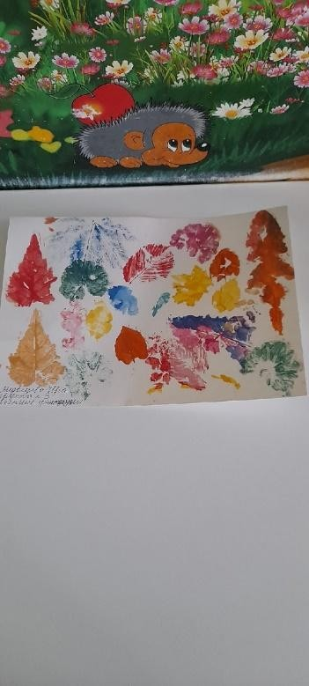
Рисование листочками
Рисование лицом, носом
Рисование ступней
Рисование дном бутылки
Рисование губкой

Slide 10
КИНЕЗИОЛОГИЯ –
наука о развитии головного мозга через движение, о развитии умственных способностей и физического здоровья через определённые двигательные упражнения.
КИНЕЗИОЛОГИЧЕСКИЕ УПРАЖНЕНИЯ - комплекс движений, позволяющих активизировать межполушарное взаимодействие, при котором полушария обмениваются информацией, происходит синхронизация их работы.

Slide 11
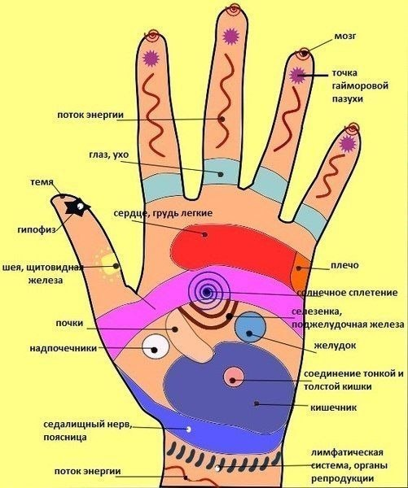
РУКА ЯВЛЯЕТСЯ ВЫШЕДШИМ
НАРУЖУ ГОЛОВНЫМ МОЗГОМ.
И. Кант

Slide 12
МЕЛКАЯ МОТОРИКА- ЭТО
Совокупность скоординированных действий нервной, мышечной и костной систем, часто в сочетании со зрительной системой, в выполнении мелких и точных движений кистями и пальцами рук и ног. В применении к моторным навыкам руки и пальцев часто используется термин ловкость.
Метод ковролинографии – один из способов совершенствования пальчиковой моторики

Slide 13
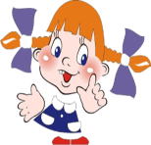
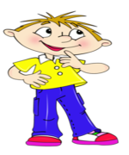
Современные материалы
Индивидуальной направленности
Прочность прикрепления
Ковролинография
Изготовление
и
использование
в условиях
семьи
Комфортное
использование
детьми
Взаимосвязь
с другими видами деятельности
Разнообразие используемого материала

Slide 14
Ковролиновый комплекс
Совершенствует интеллектуальные способности у детей (развивает мышление у детей, развивает внимание, воображение, память и речь).
Развивает творческие способности дошкольников.
Развивает координацию движений, общей и мелкой моторики, ориентацию в пространстве и в собственном теле.
Развивает зрительное, тактильное и слуховое восприятие (цвета, формы, размеры и т. п.)
Сплачивает группу, развивает эмпатию, умение взаимодействовать со сверстниками. Создаёт положительный эмоциональный настрой в группе.
Развивает умение действовать соответственно правилам игры.

Slide 15
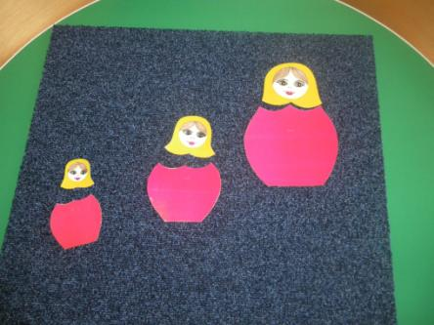
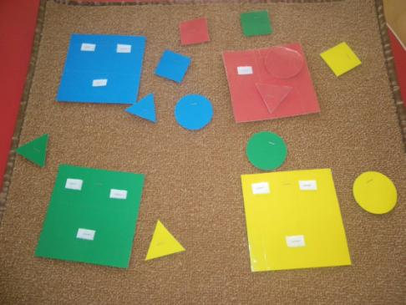
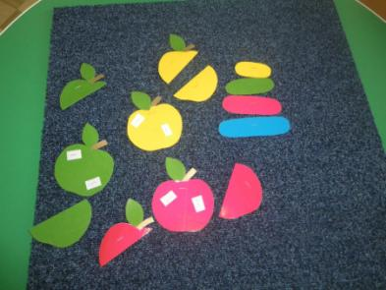

Slide 16
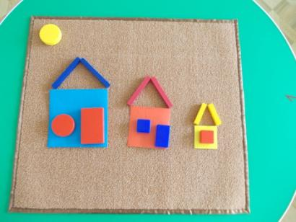
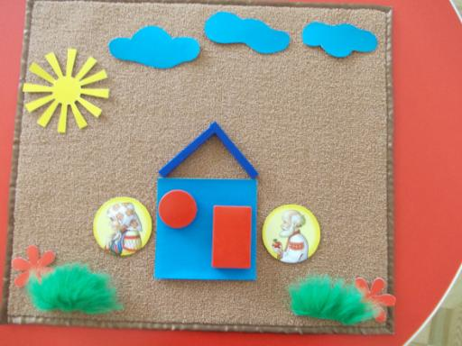

Игра «Построй домик»

Slide 17
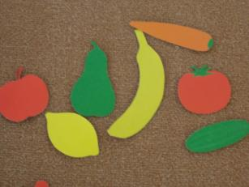
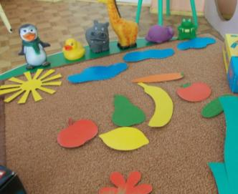
Игра «Разложи правильно»

Slide 18
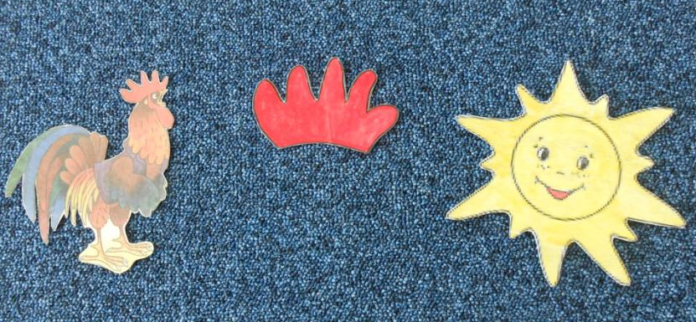

Slide 19
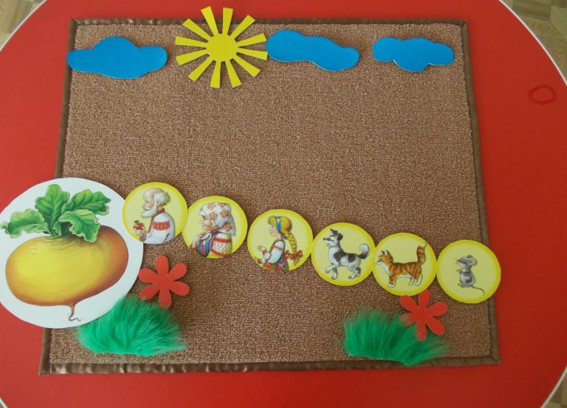
Рассказывание сказки «Репка»

Slide 20
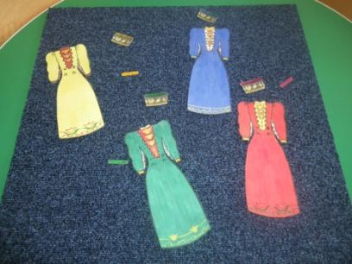
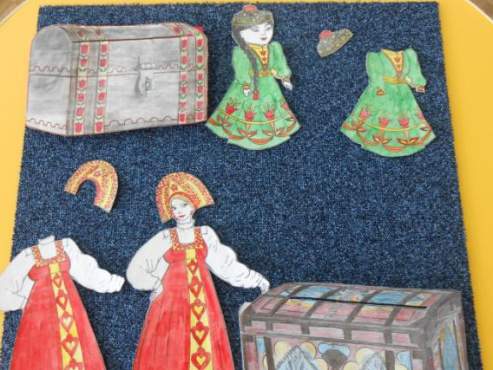

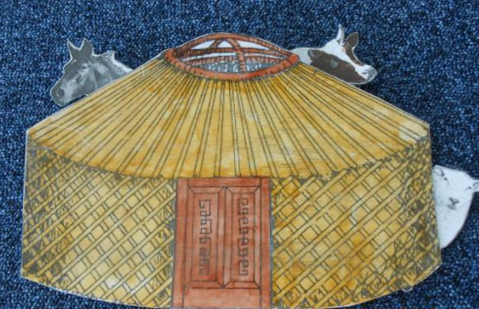
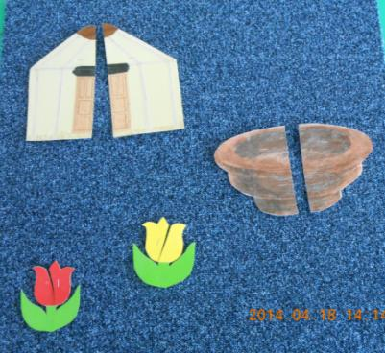

Slide 21

Спасибо за внимание!

